Slide 1
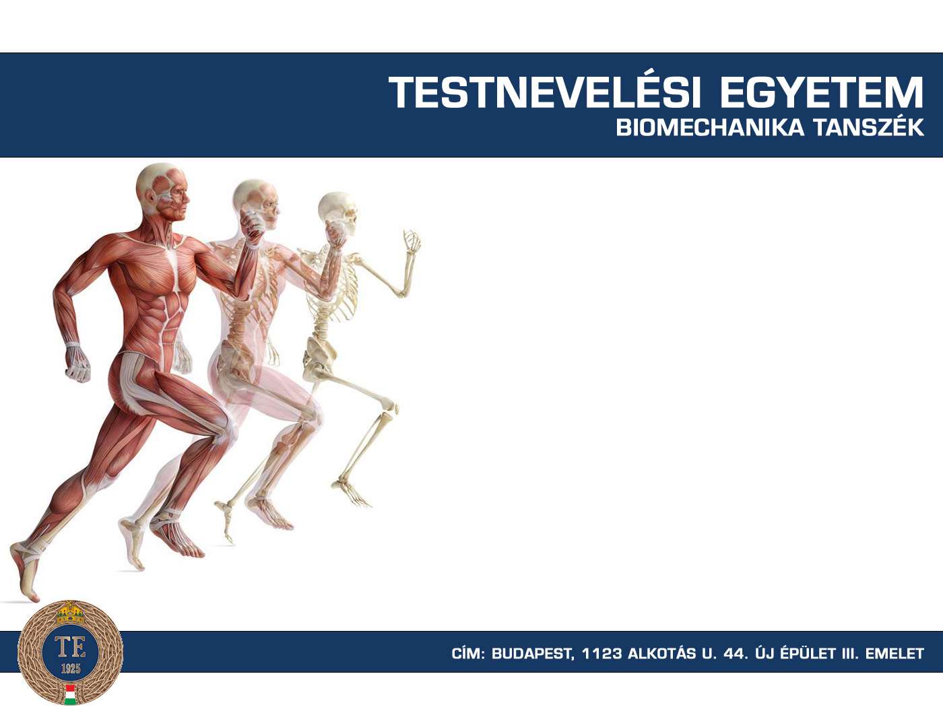
Mozgástanulás és szabályozás
Dr. Kopper Bence, Tóth Kata

Slide 2
Célirányos motoros működés

Slide 3
Moto(szenzo)ros kéreg
A célirányos mozgásokat szoros együttműködésben a testtartás-szabályozással a moto(szenzo)ros kéreg szabályozza
  Ez magába foglalja a gyrus praecentralisban (Brodman 4) található primer motoros areát
  És tágabb értelemben a tőle rostálisan fekvő szekunder motoros areát (Brodman 6)
  Mindkettő, csakúgy mint a motoros thalamus és a striatum, testrégiók szerint (szomatotópiásan) tagolt
    Ezen belül a finom motoros működéseket kivitelező testrészek (ujj, arc) reprezentációja viszonylag nagy

Slide 4
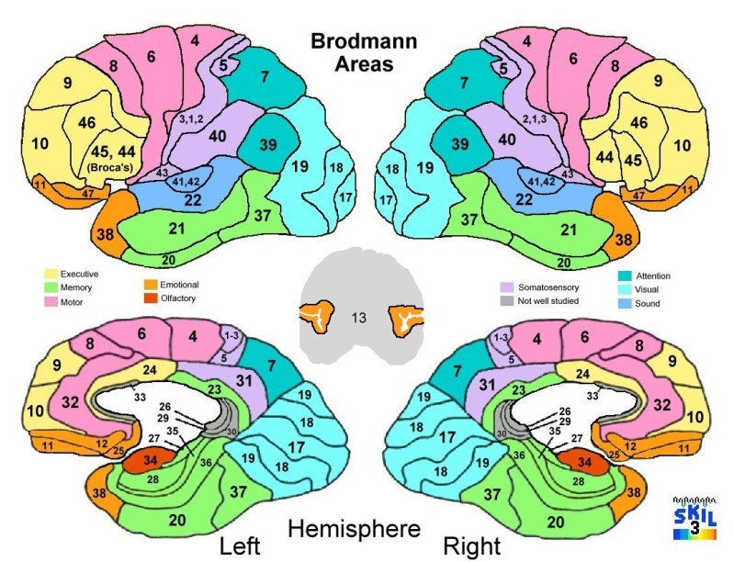
Brodman 4-es – 6-os area
Amíg a 4-es area neuronjainak ingerlése csak kisebb izomcsoportok kontrakcióját váltja ki (pl. ujjhajlítás)
Addig a (valószínűleg a 4-es area fölé rendelt) 6-os area (hosszantartó) ingerlése komplexebb mozgásokat (pl.törzsfordítás) eredményez
A 4-es areában generált impulzus kezdete és az (akaratlagos) mozgás megindulása közötti hosszú, akár 100 ms-ig terjedő látenciaidő nyilvánvalóan a motoneuronon lejátszódó időbeli szummációhoz szükséges

Slide 5
Efferentáció
A primer motoros kéreg efferentációja a motoneuronokat a piramispályán is az agytörzs motoros központjain keresztül is eléri
A piramispálya célirányos mozgást vezérlő jelzései közül csak a finom mozgások (ujjak!) szolgálatában állók tevődnek át monoszinaptikusan az α-motoneuronokra
A jelzések többsége az α-motoneuronokat spinális interneuronok közvetítésével éri el, miközben szegmentális szerveződésű mozgásmintázatokat (reflexhurkok) is mozgósít
A szomatoszenzoros kéregből (gyrus postcentralis) származó piramispálya-rostok valószínűleg a szenzoros jelátvitel módosítására szolgálnak

Slide 6
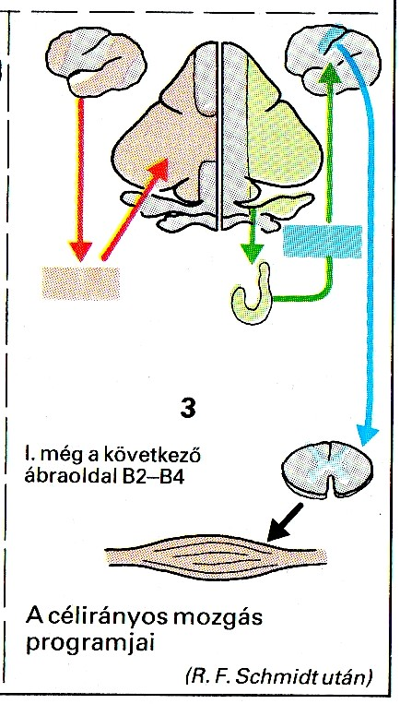
Motoros parancsok kópiái
A motoros parancsok kópiái eljutnak:
  A motors thalamusba
  A striatumba
  A híd és az oliva inferior magjaiba (innen tovább pedig a laterális kisagyba, csakúgy mint az agytörzsbe)
Ezek a pályák: a supraspinalis visszacsatoló hurokhoz tartoznak

Slide 7
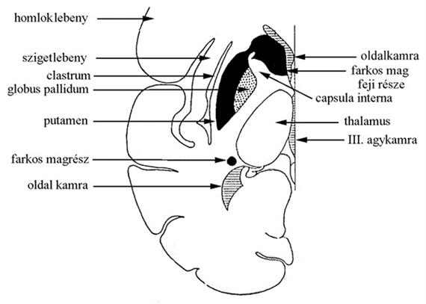
Törzsdúcok szerepe
A törzsdúcok résztvevői több cortico-corticális (szkeleto- és oculomotoros, valamint „komplex”) funkcióknak, amelyek mindenekelőtt arra szolgálnak, hogy a mozgás tervét kivitelezési paranccsá alakítsák át.

Slide 8
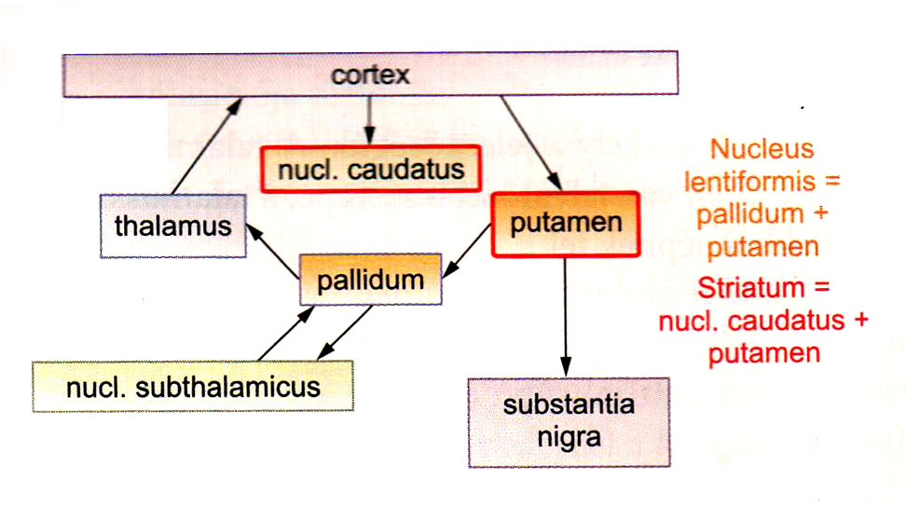

Slide 9
N lentiformis-lencsemag
putamen
pallidum
N caudatus-farkasmag
striatum
N subthalamicus
Vizuális közp.
N fastigii-tetőmag
Nucl ruber
N globosus-golyómag
Subst. nigra
N emboliformis-dugómag
N dentatus-fogasmag
Vesztib. Deiters magvak
Nucl cuneatus
N. gracilis
Purkinje sejtek
Piramis képletek
Oliva

Slide 10
Szkeletomotoros hurok
Pl.: (főleg a 4-es, 6-os areából eredő) jelek elérve a putamenből és a nucleus caudatusból álló striatumot (serkentő transzmitter: glutamát), onnan két párhuzamos úton (a belső pallidumon, ill. a substancia nigrán át) jutnak a motoros thalamuszhoz
Mind a két pálya két sorbakapcsolt gátló neuronból áll (transzmitter: GABA), az 1. aktiválódása tehát a 2. neuronban mindig dezinhibiciót eredményez
A hurkot a 6-os areához futó thalamocorticális pályák zárják le
A visszafutó (rekurrens) pályák (pl. a substantia nigrából a striatumba vezető dopaminerg pálya) elsősorban a jel modulálására szolgálnak.

Slide 11
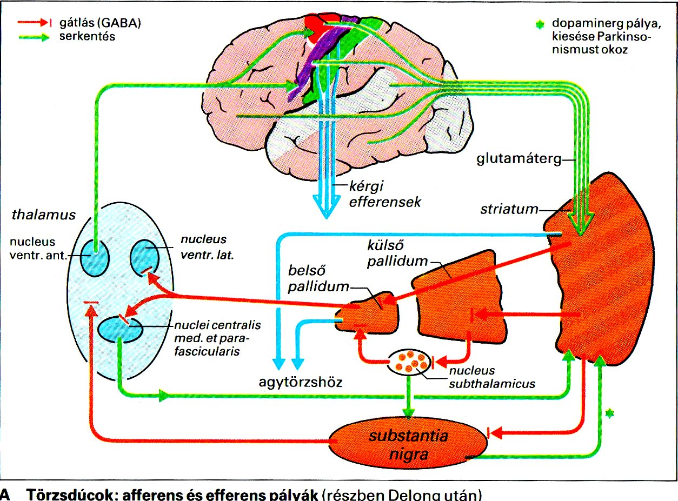

Slide 12
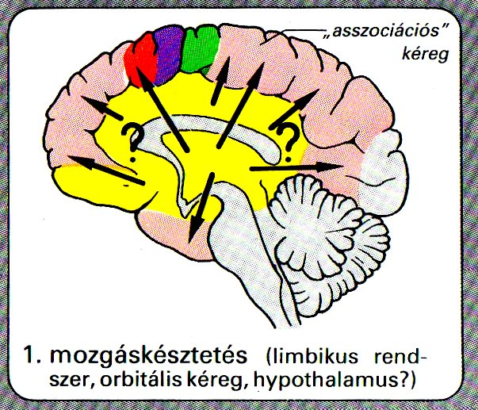
Az „akarás”-tól az akaratlagos mozgás kivitelezéséig I.
Túlnyomórészt subcorticalis agyterületeken ismeretlen módon előáll a mozgáskésztetés;

Slide 13
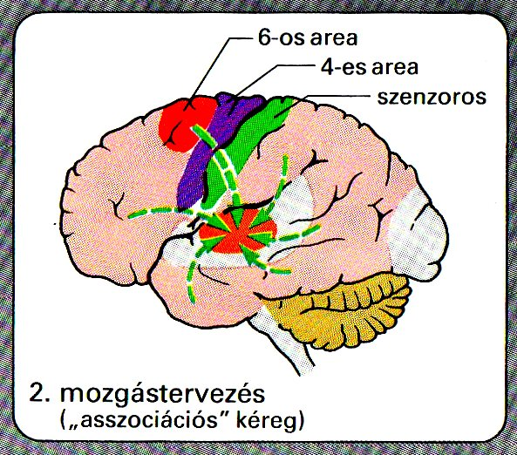
Az „akarás”-tól az akaratlagos mozgás kivitelezéséig II.
Ez a jel eléri az „asszociációs” kérget (szkeletomotoros vonatkozásban mindenekelőtt a 6-os areát), ahol metörténik a mozgástervezés, aminek során az adott terület fölött a felszínről (kb. 1 másodperccel a még csak elgondolt mozgás előtt) ún. készenléti potenciál vezethető el a kisagyon,

Slide 14
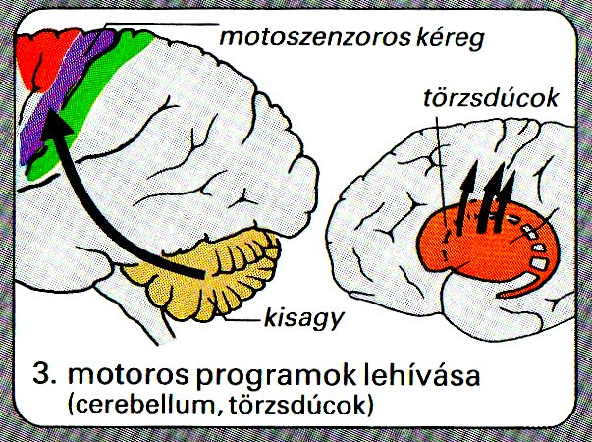
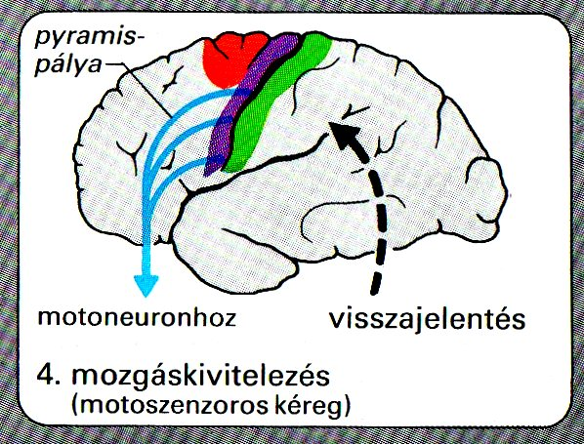
Az „akarás”-tól az akaratlagos mozgás kivitelezéséig III.
ill. a törzsdúcokon átvezető hurkokat elérő jel mindenekelőtt mozgásprogramokat hív le,
amelyek a thalamuson át érik el a mozgáskivitelezést vezérlő 4-es és 6-os kérgi areát

Slide 15
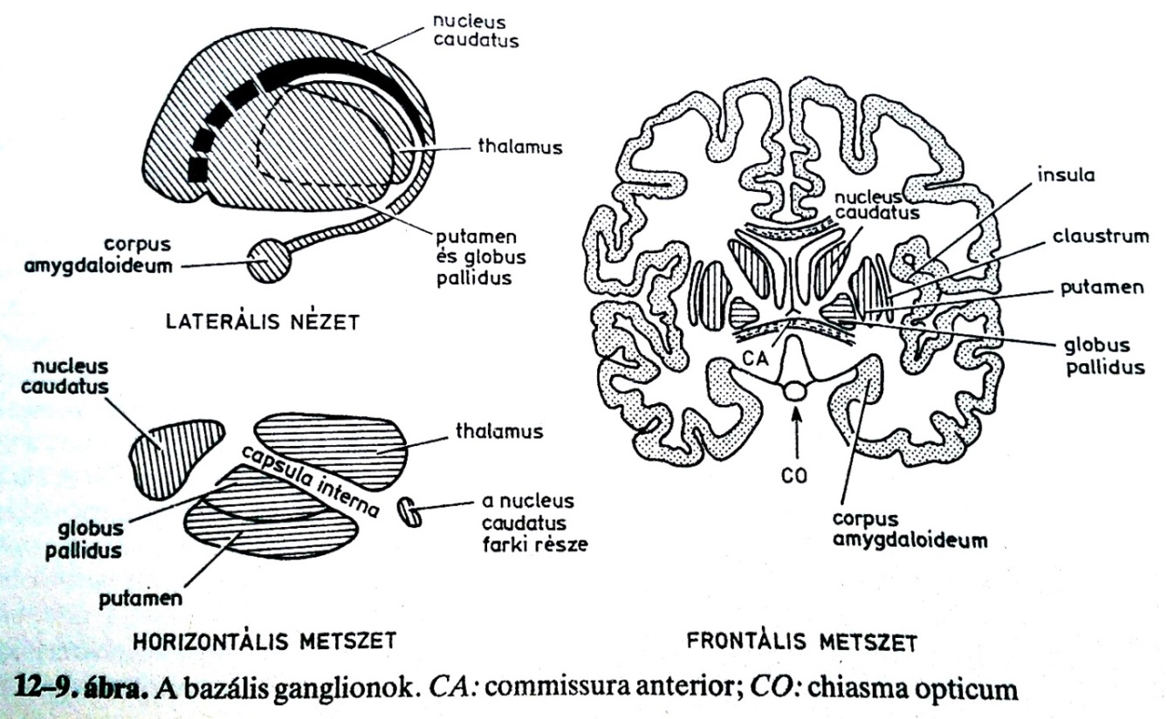
Bazális ganglionok
A bazális ganglionok megnevezést általában a nucleus caudatus, a putamen és a globus pallidus – ez a három nagy tömegű mag a kérgi köpeny alatt fekszik – és a funkcionálisan hozzájuk tartozó nucleus subthalamicus (corpus subthalamicus Luysii), substantia nigra és nucleus ruber megjelölésre használjuk.
A thalamus egyes részei szorosan kapcsolódnak ehhez a rendszerhez, de a claustrum és az amygdala alighanem igazában nem tartozik ide, noha vannak osztályozások, amelyek ezeket is ide sorolják.
A nucleus caudatust és a putament olykor striatumnak hívják; a putament és a globus pallidust néha nucleus lenticularisnak nevezik.

Slide 16
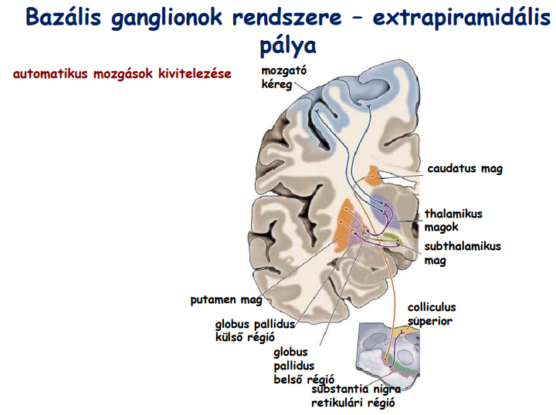
http://physiology.elte.hu/eloadas/pszicho_elettan/Elettan_anat9_mozgas.pdf

Slide 17
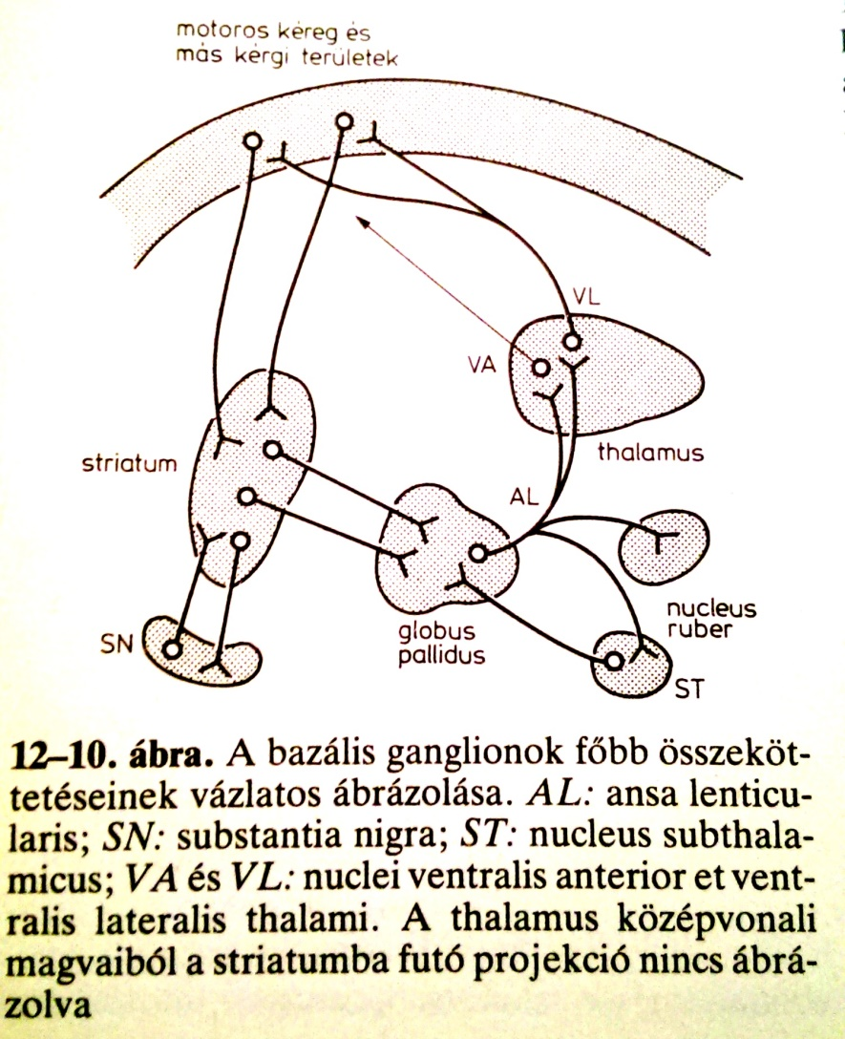
Bazális ganglionok összeköttetései
Mindkét oldalon kiterjedt összeköttetések kapcsolják a motoros és premotoros kérget, ill. az agykéreg egyéb részeit a striatumhoz.
Az utóbbinak van bemenete a thalamus középvonali magvaiból is
A striatum a substantia nigrába és a globus pallidusba küld rostokat.
A globus pallidus a bazális ganglionok legjelentősebb afferens pályája, az ansa lenticularis útján:
  a thalamus ventrolaterális és ventrális anterior magjaiba,
  a nucleus subthalamicusba,
  a nucleus ruberba
  és az agytörzs más részeibe projeciál.
A thalamus magjai sorra ugyanazon motoros területekbe vetülnek az agykéregben, amelyek a striatumba projeciálnak, és így teljessé tesznek egy zárt visszacsatolási hurkot.

Slide 18
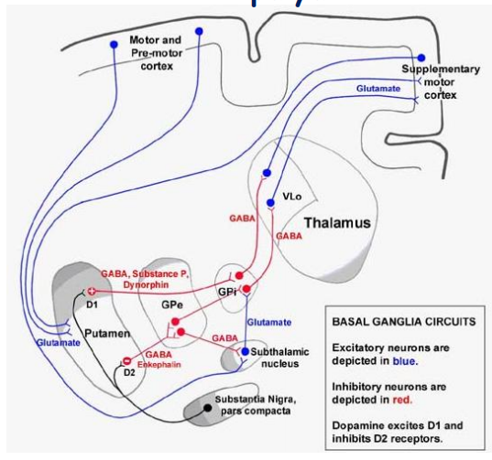

Slide 19
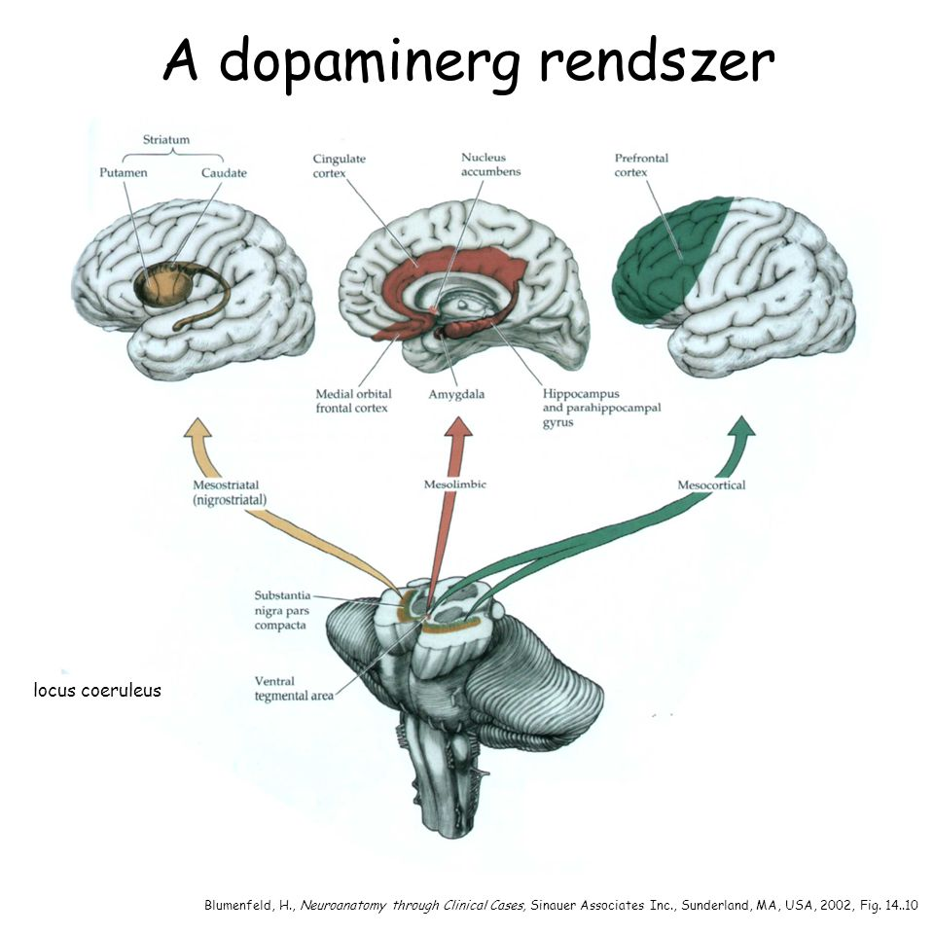
Nigrostriatalis dopaminerg rendszer
Sejttestei a substantia nigrában, axonális végződései pedig a nucleus caudatusban vannak.
Az ezekből a végződésekből felszabaduló dopamin gátolja a caudatus-sejteket, míg a más sejtekből felszabaduló acetilkolin serkenti azokat.
A caudatusból a substantia nigrába GABA-t elválasztó neuronok építenek ki visszacsatolást.
A nucleus subthalamicus reciprok összeköttetésben áll a globus pallidussal.
A nucleus ruber a többi bazális ganglionból, az agykéregből és a kisagyból kap bemeneteket.

Slide 20
Funkció
Állatban a bazális ganglionok sérülései viszonylag kevés hatással járnak.
Elvezetéses vizsgálatok tisztázták azonban, hogy a bazális ganglionokban a neuronok, hasonlóan a kisagyi féltekék laterális részeinek neuronjaihoz, a mozgások kezdete előtt sülnek ki.
Ez a megfigyelés, továbbá emberben a bazális ganglionok betegségei által okozott hatásoknak és állatban a dopaminerg neuronokat elpusztító hatóanyagok hatásainak gondos elemzése ahhoz az elképzeléshez vezetett, hogy a bazális ganglionok a mozgások tervezésében és programozásában vesznek részt, vagy tágabb értelemben azokban a folyamatokban, amelyek révén egy elvont gondolat akaratlagos akcióvá változik.
A bazális ganglionok aktivitása a thalamus közvetítésével jut a motoros kéregbe, és a corticospinális pályák képezik a végső közös pályát a motoneuronhoz.

Slide 21
A bazális ganglionok betegségei emberben
Érdekes, hogy bár kísérleti állatban a bazális ganglionok sérülései kevés látható hatással járnak,
Emberben az ezeket a ganglionokat érintő kórfolyamatok a motoros működésben kifejezett és jellegzetes rendellenességeket hoznak létre.
Emberben a bazális ganglionok megbetegedéseivel kapcsolatos mozgászavarok két általános típushoz, a hiperkinetikus és hipokinetikus típushoz tartoznak.
A túlzott és abnormális mozgással jellemezhető hiperkinetikus állapotokhoz a chorea, az athetosis és a ballismus tartozik. A Parkinson-kórban mind hiperkinetikus, mind hipokinetikus sajátosságok megtalálhatók.

Slide 22
Parkinson-kór
Elsőként James Parkinson (1755–1824) írta le a betegséget, róla nevezték el Parkinson-kórnak.
Az agytörzsi ganglionok károsodása miatt alakul ki => legtöbb betegnél 50–60 éves korban kezdődik
Az agyban a finom mozgásokat irányító bazális ganglionok mennek tönkre
csökken a fő ingerületátvivő anyag, a dopamin termelődése is.
A kór oka többnyire ismeretlen, bár idegrendszeri fertőzéseken és egyéb degeneratív betegségeken kívül gyógyszerek, például antipszichotikumok, sőt kábítószerek is előidézhetik.

Slide 23
Parkinson-kór tünetei
A tünetek általában fokozatosan jelentkeznek, először az egyik oldalon, majd a betegség előrehaladtával másik oldalt is érintve.
A tünetek egyénenként változhatnak, a betegség súlyosságától és előrehaladottságától függően.
A három fő motoros tünet:
  tremor (remegés) – Főként a kezeken és az ajkakon jelentkezik, leginkább nyugalmi helyzetben. Az esszenciális tremort gyakran összetévesztik a Parkinson-kórral, ám ott a remegés nem nyugalmi helyzetben, hanem valamely cselekvés során jelentkezik.
  rigiditás (izommerevség) – A hajlító és feszítő izmok egyidejű tónusfokozódása következtében izommerevség alakul ki, az arc is kifejezéstelenné válik.
  bradikinézis (meglassulás) - Az akaratlagos mozgások lelassulnak, az eltervezett mozdulatsor végrehajtása nehézségekbe ütközik.

Slide 24
Parkinson-kór tünetei II.
A betegség előrehaladtával a test egyensúlyának megtartása is egyre nehezebb, ami gondot okoz a járás és a fordulás kivitelezésénél, illetve akár az ágyból vagy fotelból való felkelésnél is.
Gyakoriak a kommunikációs nehézségek is:
  Sokaknál tapasztalható a beszéd/válaszadás meglassulása vagy halk, suttogóvá válása, a testbeszéd nehezítettsége a remegés illetve az arcizmok merevsége miatt, valamint az írásnehézség.
  Mindezek miatt a betegeket gyakran félreértik, mivel nem, vagy csak lassan tudják kifejezni érzéseiket.
További tünetek közé tartozik még az alvászavarok jelentkezése, a depresszió és szorongás, a fájdalom és kimerültség.
A betegség későbbi fázisában nyelési problémák és memóriazavar is tapasztalható.
A felsorolt tüneteken kívül még számos egyéb előfordulhat.

Slide 25
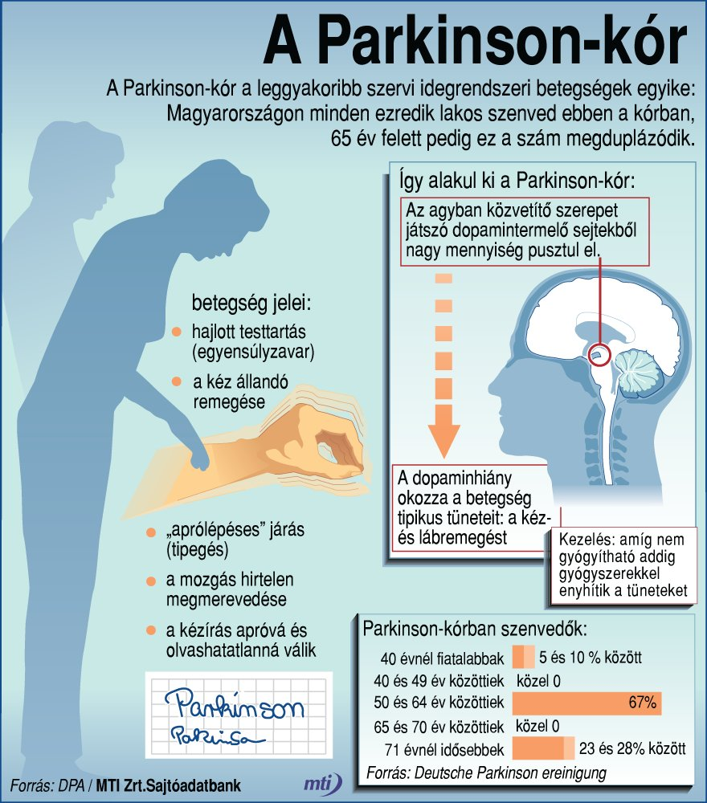

Slide 26
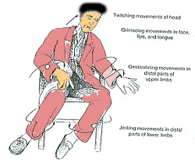
Hiperkinetikus zavarok
A chore:
  a nucleus caudatus degenerációjához társul.
  Gyors, akaratlan, „táncoló” mozgások jellemzik.
Az athetosis:
  a nucleus lenticularis sérüléseinek következménye,
  és folyamatos lassú, csavaró mozgások jellemzik.
Ballismusban:
  az akaratlan mozgások dobáló jellegűek, intenzívek és hevesek
  A nucleus subthalamicus kétoldali sérülése esetén jelennek meg.
Az az eset amikor a mozgások a test egyik oldalán lépnek fel hirtelen (hemiballismus) az ellenoldali nucleus subthalamicus bevérzése következtében, a klinikai orvostudomány egyik legdrámaibb szindrómája

Slide 27
Huntington-kór
A Huntington-kór vagy Huntington-szindróma egy idegrendszeri betegség, mely az agyban található bizonyos idegsejtek elhalásával jár.
Ennek következtében a beteg akaratlan mozgásokat, érzelmi kitöréseket és szellemi leépülést tapasztal.
A Huntington-kór örökletes betegség, melynek tünetei leginkább 40 éves kor körül jelentkeznek.
Akik ennél fiatalabb korban tapasztalják a tünetek jelentkezését, azoknál valószínűleg a betegség lefolyása is gyorsabb.
Gyerekeknél csak nagyon ritkán tapasztalható.
Gyógyszeres kezeléssel csak a tünetek enyhíthetők, a fizikai és szellemi leépülés jelenleg még nem megakadályozható.
A betegség lassú lefolyású.
A tünetek jelentkezése után a beteg 10-15, néha 20-30 évig is élhet.

Slide 28
Huntington-kór korai tünetei
  A személyiség megváltozása, ingerlékenység, agresszivitás, vagy depresszió, érdeklődés elvesztése
  A kognitív képességek romlása: nehézség a döntéshozatalban, új információk megtanulásában, kérdések megválaszolásában, fontos információkra való emlékezésben
  Egyensúlyozási problémák
  Akaratlan arcmozgások, grimaszolás
  A korai tüneteket a család és a közvetlen környezet hamarabb érzékeli, mint maga a beteg.

Slide 29
Huntington-kór későbbi tünetei
  Akaratlan rángatózás, izommozgás a test egész területén
  Komoly koordinációs és egyensúlyproblémák
  Kapkodó, gyors szemmozgás
  Hezitáló, vagy artikulálatlan beszéd, dünnyögés
  Nyelési nehézségek
  Demencia
  Fiataloknál a Parkinson-kórra jellemző tünetek is jelentkezhetnek, leginkább ájulások, lassú mozgás, és izomremegés formájában

Slide 30
Huntington-kór okai
A betegség dominánsan öröklődő : az egyik szülő érintettsége esetén is 50 százalékos valószínűséggel továbbadódik.
Mivel az első tünetek csak 40 éves kor után jelentkeznek, sokan csak akkor tudják meg, hogy betegek, mikor már továbbörökítették a hibás gént.
Ha a gyermek nem örökölte a kórt, az nem öröklődik tovább a következő generációban.
Nemrégiben felfedezték, hogy a Huntington-kórban szenvedők esetében egy protein gátolja a koleszterinnek az agyban való áramlását, márpedig fontos az egészséges agysejtek szempontjából, hogy a koleszterin a megfelelő helyen, a megfelelő mennyiségben legyen.
Amennyiben az agysejtek működését valami megzavarja, az befolyásolja a motoros és kognitív funkciókat, illetve a beszédképességet.

Slide 31
Komplikációi, szövődményei
A betegség kialakulása után annak tünetei egészen a halálig jelen vannak.
Ezek egyénenként változóak, az életfontosságú funkciók, mint a nyelés, evés, beszéd, járás általában az idő előrehaladtával egyre romlanak.
A depresszió gyakori a Huntington–kórban szenvedőknél, így sokaknál fennáll az öngyilkosság veszélye.
Ennek ellenére a halálesetek többsége a betegségből adódó komplikációk eredménye.

Slide 32
Köszönöm a figyelmet!

